Slide 1


简单
VISION PLAN
专注
瓶盖识别视觉方案（2D）
共创
共赢

Slide 2

01
项目描述
02
项目验证
目录
03
配置清单
04
逻辑流程
CONTENTS
05
评估结果&注意事项
06
售后服务

Slide 3
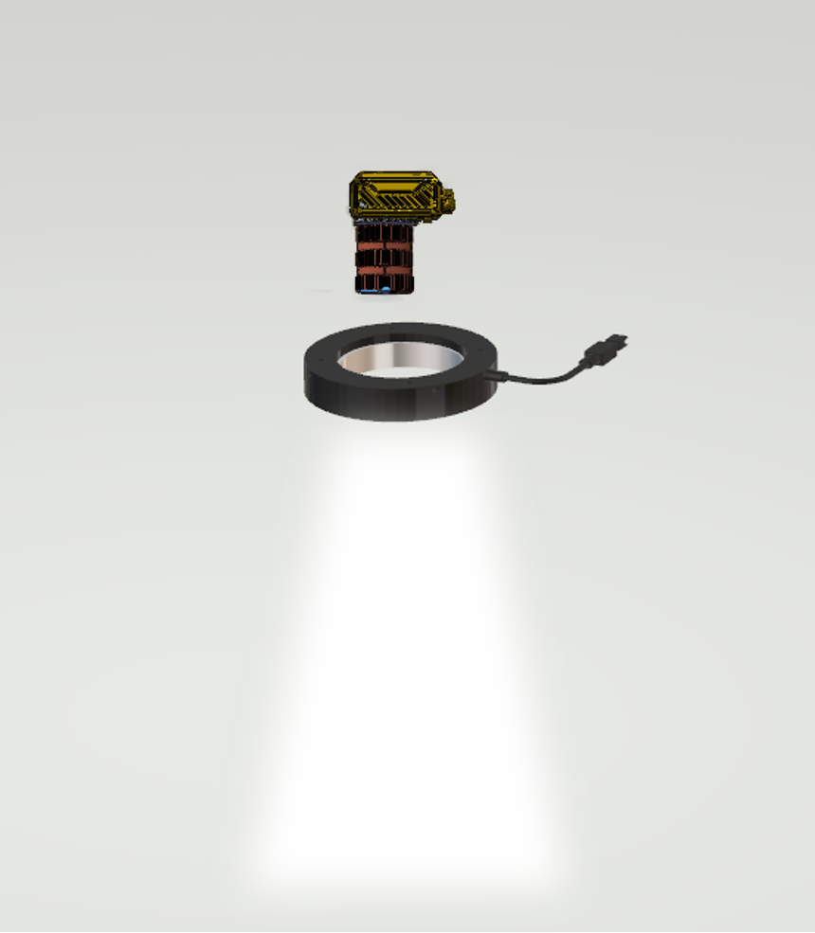
01
项目描述
●产品名称：瓶盖
●识别内容：正反
●产品材质：塑料
●产品颜色：白
●检测区域(mm*mm)：100.0 * 100.0
●最小识别特征大小(mm)：1
●最大工作距离(mm)：不限制
●最小工作距离(mm)：不限制
●来料方式：传送带
●识别节拍(pcs/min)：10
●识别时产品运动速度(m/s)：0
●工作距离(mm)：257
方案布局图

Slide 4

02
项目验证
参数名称 | 参数值
智能相机型号 | MV-SC6016C-00C-NNN/V2
智能相机类型 | 智能相机
相机接口类型 | Gigabit Ethernet(1000Mbit/s)
相机像素 | 1408 * 1024
镜头型号 | FA0825A
镜头品牌 | 长步道/CHIOPT
镜头焦距 | 8mm
镜头接口 | C
A(工作距离) = 257mm, B(视野宽度) = 114mm, C(视野长度) = 156mm
视野图

Slide 5
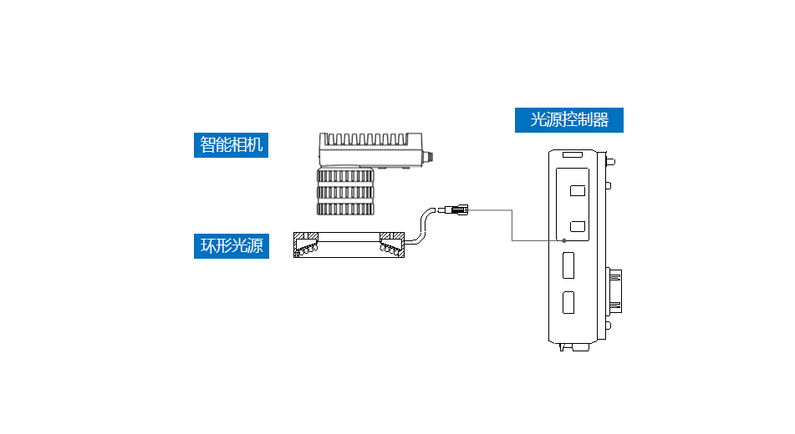
03
配置清单
系
统
构
成

Slide 6

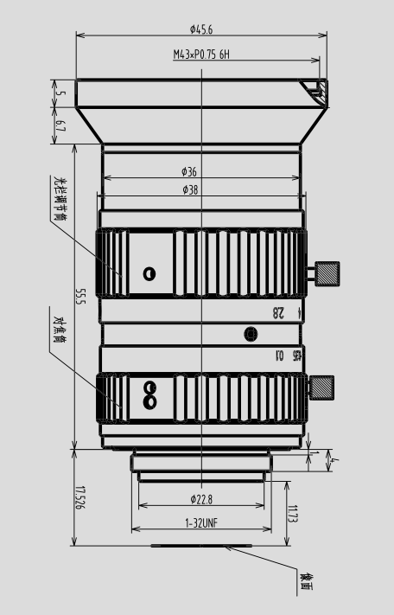
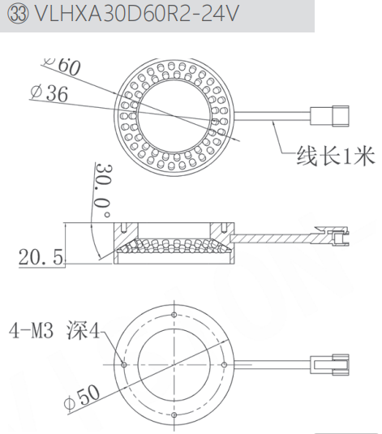
03
配置清单
相机尺寸图
光源尺寸图
镜头尺寸图

Slide 7
03
配置清单
序号 | 名称 | 型号 | 单位 | 数量 | 厂家
1 | 智能相机 | MV-SC6016C-00C-NNN/V2 | 台 | 1 | 海康威视/hikvision
2 | 镜头 | FA0825A | 个 | 1 | 长步道/CHIOPT
3 | 光源 | VLHXA30D60R2X-24V | 个 | 1 | 纬朗/VLight
4 | 工控机 | - | 台 | 1 | -
5 | 显示器 | - | 台 | 1 | -
6 | 软件 | SCMVS | 套 | 1 | 海康威视/hikvision

Slide 8
04
逻辑流程
# 逻辑流程
## 图像采集
- **相机参数设置**
- 设置相机分辨率以满足最小识别特征（1mm）的精度要求，确保检测区域（100×100mm）完整覆盖。
- 配置曝光时间与增益，优化白色塑料瓶盖的成像亮度，避免过曝或欠曝。
- 启用触发模式（静止检测），与传送带停止信号同步，确保每次采集图像时产品处于静止状态。
- **光源控制**
- 使用高均匀性背光或环形光源，消除塑料材质反光干扰，增强瓶盖正反面特征的对比度。
---
## 预处理
- **灰度化与二值化**
- 将图像转换为灰度图，降低颜色噪声影响。
- 应用自适应阈值分割，突出瓶盖边缘及正反面特征区域（如文字、图案）。
- **ROI区域绘制**
- 在检测区域内划定关键特征区域（如瓶盖顶部文字或标志），用于后续识别工具定位。
---
## 正反识别
- **字符识别工具**
- 在划定的ROI区域启用字符识别功能，设置检测范围并导入预训练的字符识别模型（如Common.bin）。
- 配置字符过滤规则（如仅识别特定字符或数字），通过“基准字符”判断依据匹配预设的正面标识。
- 若识别到预设字符且得分高于阈值，则判定为正面（OK）；否则判定为反面（NG）。
- **颜色识别工具（可选）**
- 若正反面存在颜色差异（如正面为白色，反面为浅灰色），启用颜色识别工具，设置颜色阈值范围进行区分。
---
## 结果处理
- **输出配置**
- 将识别结果（OK/NG）通过IO信号输出至PLC或显示设备，控制后续分拣动作。

Slide 9
04
逻辑流程
- 记录每次检测的详细结果（如字符内容、得分、位置坐标），用于质量追溯。
- **统计处理**
- 统计合格率与NG原因分布，生成日报表并导出至本地存储（通过“数据导出”功能）。
---
## 通信处理（可选）
- **Modbus/TCP通信**
- 配置Modbus或TCP/IP协议，将检测结果实时传输至MES系统或上位机。
---
## 统计处理（可选）
- **数据导出与分析**
- 定期导出检测日志与图像，分析误判原因并优化识别参数（如调整阈值或重新训练模型）。

Slide 10
05
评估结果&注意事项
05 评估结果 & 注意事项
现场环境
相机安装
物料一致性
风险点：环境光线干扰导致白色塑料反光影响识别
解决方案：采用高均匀性背光/环形光源消除反光
风险点：相机安装位置偏差导致视野未完全覆盖检测区域
解决方案：校准相机与传送带垂直度，确保257mm工作距离下视野完整覆盖
风险点：瓶盖正反面特征（如文字/图案）存在细微差异
解决方案：通过字符识别工具划定关键ROI区域并设置基准字符匹配阈值

Slide 11

06
售后服务
该设备上线后使用初期，我们会派专人进行全程跟踪；
处理解决可能发生的设备异常；
对现场人员进行培训指导；
设备调试完成后：售后服务一年；
若客户提出设备升级需求，我们会及时为您提供升级新方案。

Slide 12





机器视觉方案提供商
0535-2162897
www.ytzrtx.com
image@ytzrtx.com
山东省烟台市经济技术开发区泰山路86号内1号

